Slide 1
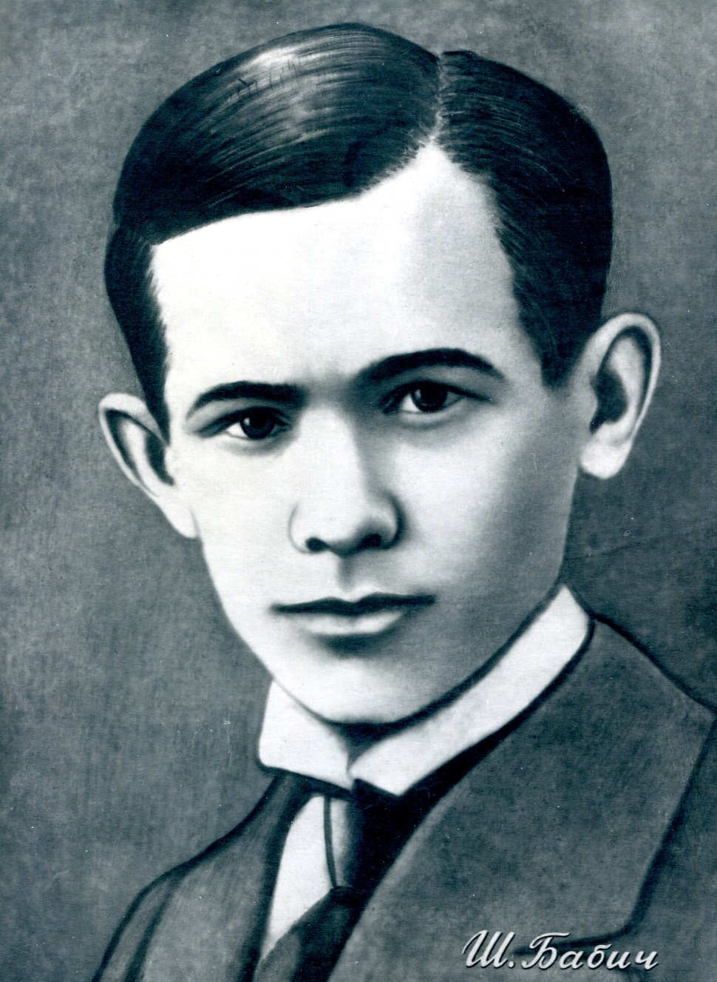
Народный поэт в памяти народной
Шайхзада Мухаметзакирович Бабич
(1895 – 1919)

Slide 2
Бабич Шәйехзада Мөхәмәтзакир улы
Шағир, башҡорт әҙәбиәте классигы, Башҡорт милли-азатлыҡ хәрәкәте эшмәкәре, Башҡорт мәркәз шураһы (1917—1919) ағзаһы

Slide 3
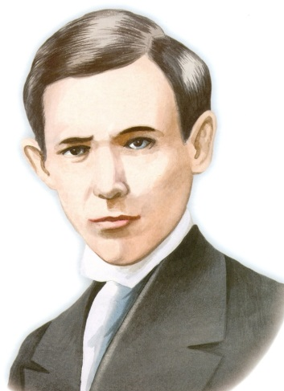
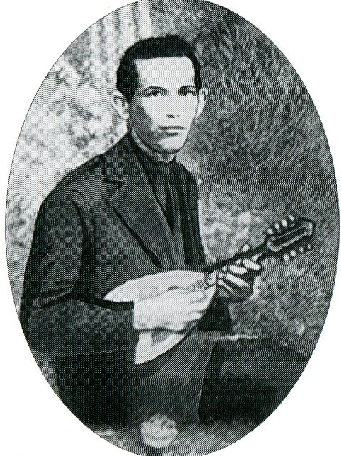
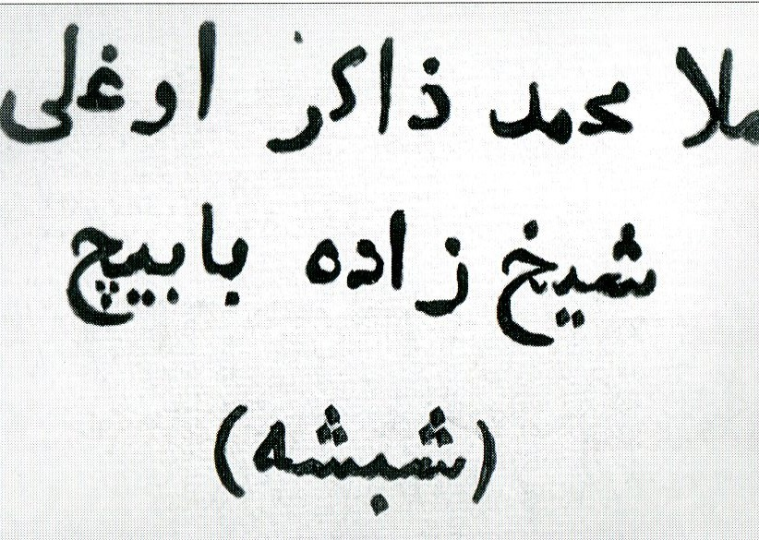
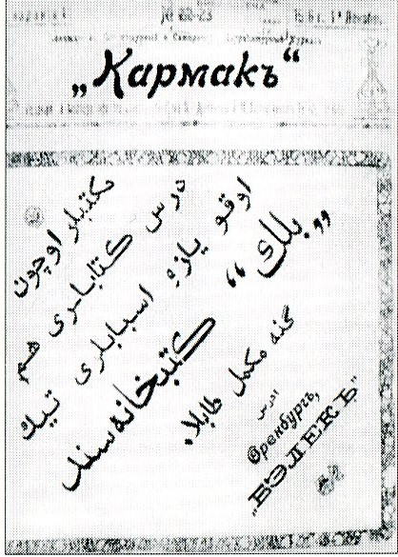
Визитная карточка поэта

Slide 4
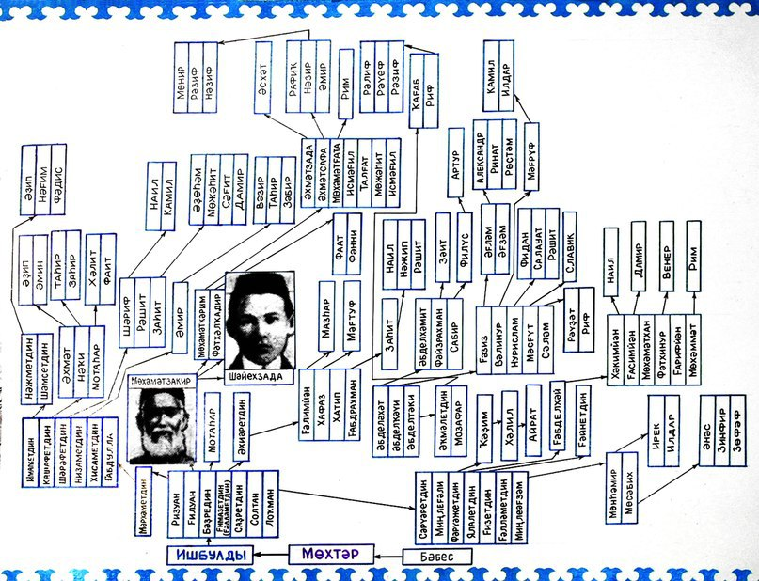

Slide 5
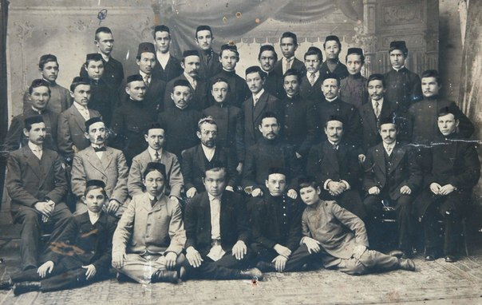
Шәйехзада Бабич «Ғәлиә» мәҙрәсәһе шәкерттәре араһында

Slide 6
Бабич өнө
Ай нурына манып, йырҙар теҙҙем. Халҡым өсөн, тинем, яҙғаным. Нур өләшеп ҡараңғыла ҡалдым, Мин бисара – Шәйехзадамын. Дан татыным. Уртаһында булдым Ел-дауылдың, бәлә-ҡазаның. Илем өсөн ҡаныма сәсәп ауҙым, Үкенмәйем, Шәйехзадамын.
М. Кәрим
Шайхзада Мухаметзакирович Бабич родился 2 января 1895 года
в селе Асяново Бирского уезда Уфимской губернии
(ныне - Дюртюлинский район Башкортостана).
Отец его, указной мулла с. Асяново Мухаметзакир, был из известного рода Бабичевых.
Начальное образование получил в родной деревне, в медресе у своего отца Мухаметзакира – указного муллы Асянского махалля.
В 1910 году он уехал в казахские степи, обучал детей казахов.
В 1911 – 1916 годах учился в медресе «Галия» в Уфе. В годы учёбы
Ш. Бабич глубоко увлекся литературой, участвовал в литературных и музыкальных кружках, печатался в рукописном журнале медресе «Парлак».
После окончания учёбы он уехал в Троицк, работал учителем, одновременно сотрудничал в журнале «Акмулла».

Slide 7
В летние месяцы 1917 года находился в г.Уфе, затем переехал в г.Оренбург, где на первых порах работал в сатирическом журнале «Кармак» («Удочка»).
С осени 1917 года Ш. Бабич участник башкирского национального движения, секретарь Башкирского областного (центрального)
шуро (совета) Автономного Башкортостана, редактор газеты «Башкорт», руководитель молодёжной организации башкир «Тулкын» («Волна»).
В 1918—1919 годах работает военным корреспондентом в башкирском войске.
Бабич өнө
Ай нурына манып, йырҙар теҙҙем. Халҡым өсөн, тинем, яҙғаным. Нур өләшеп ҡараңғыла ҡалдым, Мин бисара – Шәйехзадамын. Дан татыным. Уртаһында булдым Ел-дауылдың, бәлә-ҡазаның. Илем өсөн ҡаныма сәсәп ауҙым, Үкенмәйем, Шәйехзадамын.
М. Кәрим

Slide 8
Бабич өнө
Ай нурына манып, йырҙар теҙҙем. Халҡым өсөн, тинем, яҙғаным. Нур өләшеп ҡараңғыла ҡалдым, Мин бисара – Шәйехзадамын. Дан татыным. Уртаһында булдым Ел-дауылдың, бәлә-ҡазаның. Илем өсөн ҡаныма сәсәп ауҙым, Үкенмәйем, Шәйехзадамын.
М. Кәрим
25 февраля 1919 года назначается сотрудником отдела башкирской советской печати Башревкома.
Шайхзада Бабич пал одним из многих жертв кровавой Гражданской войны. 28 марта 1919 года при перевозке типографии Башревкома в Оренбург Шайхзада Бабич с товарищами был жестоко убит в селе Зилаир Зилаирского кантона только что созданной Башкирской АССР.

Slide 9
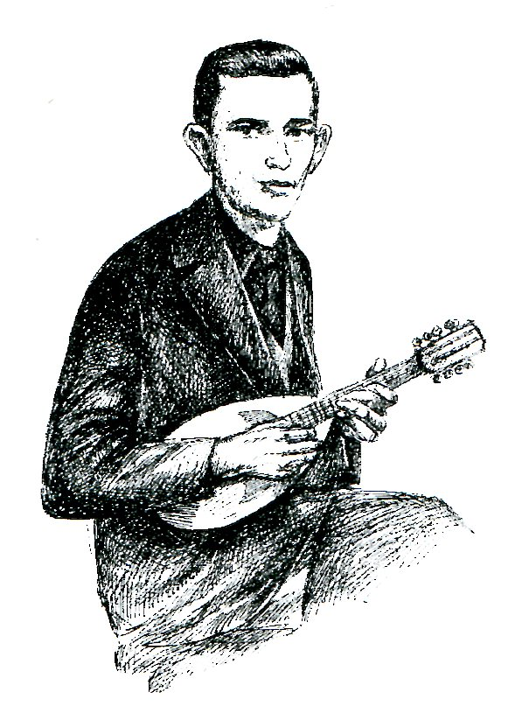
Бабич өнө
Ай нурына манып, йырҙар теҙҙем. Халҡым өсөн, тинем, яҙғаным. Нур өләшеп ҡараңғыла ҡалдым, Мин бисара – Шәйехзадамын. Дан татыным. Уртаһында булдым Ел-дауылдың, бәлә-ҡазаның. Илем өсөн ҡаныма сәсәп ауҙым, Үкенмәйем, Шәйехзадамын.
М. Кәрим
Шайхзада Бабич виртуозно владел мандолиной, прекрасно пел башкирские народные песни.
Многие композиторы уже в советское время обращались к стихам Бабича. Ведущие композиторы Башкортостана Загир Исмагилов, Хусаин Ахметов, Рим Хасанов и другие писали песни и романсы на его стихи.

Slide 10
Бабич өнө
Ай нурына манып, йырҙар теҙҙем. Халҡым өсөн, тинем, яҙғаным. Нур өләшеп ҡараңғыла ҡалдым, Мин бисара – Шәйехзадамын. Дан татыным. Уртаһында булдым Ел-дауылдың, бәлә-ҡазаның. Илем өсөн ҡаныма сәсәп ауҙым, Үкенмәйем, Шәйехзадамын.
М. Кәрим
Очень одаренный Шайхзада Бабич с детства увлекся художественной литературой, уже в шесть лет читал, впоследствии ставших классиками башкирской и татарской литературы, Мажита Гафури и Габдуллу Тукая, рано научился писать.
Первые его стихи «О, книга», «Несчастен я», «Наш сад»,
«Дождик, лей», «Жалоба» и другие датируются 1910 годом.
В 1913 году его стихи начали появляться в журнале «Шура».
При жизни поэта был издан всего лишь один сборник его стихов
в г.Оренбург под названием «Синие песни. Молодой Башкортостан» (1918).

Slide 11
Бабич өнө
Ай нурына манып, йырҙар теҙҙем. Халҡым өсөн, тинем, яҙғаным. Нур өләшеп ҡараңғыла ҡалдым, Мин бисара – Шәйехзадамын. Дан татыным. Уртаһында булдым Ел-дауылдың, бәлә-ҡазаның. Илем өсөн ҡаныма сәсәп ауҙым, Үкенмәйем, Шәйехзадамын.
М. Кәрим
Ранее неизвестное стихотворение
Шайхзады Бабича – «Башкирскому народу».
Оно хранились в личном архиве татарского поэта
Наки Исянбат.
Об этом сообщила кандидат филологических
наук Гульсасак Саламатова.

Slide 12
Бабич өнө
Ай нурына манып, йырҙар теҙҙем. Халҡым өсөн, тинем, яҙғаным. Нур өләшеп ҡараңғыла ҡалдым, Мин бисара – Шәйехзадамын. Дан татыным. Уртаһында булдым Ел-дауылдың, бәлә-ҡазаның. Илем өсөн ҡаныма сәсәп ауҙым, Үкенмәйем, Шәйехзадамын.
М. Кәрим
Изданные произведения
Шайхзады Бабича
из фонда Национальной библиотеки Республики Башкортостан

Slide 13
Мин – даһи — Мин уҡыусы, мин йыраусы, мин — даһи, Уҙҙырырмын мин даһиҙан, билләһи! — Мин — даһи! Йөрөмәм үҙемде кәм тотоп, Тергеҙәм үлгән йөрәкте ант итеп. Ник… Ханис булһам, түләрмен кәфарәт, Бар ғүмергә ут тотоп та ҡан йотоп.
Бабич, Ш. Сайланма әсәрләр / Ш. Бабич; [ред. Х. Госман, М. Хөсәен; төҙ. М. Фазлыев]. – Казан : Тат. кит. нәшр., 1958. – 156 б.

Slide 14
Присяга народу
Звенящее золотом слово
Не ради почета пою, —
Пою для народа родного
В родном златоцветном краю.
Не золота ради сверкает
Серебряным словом перо, —
Пусть песня в народ проникает:
Ведь сердце его – серебро…
1914 год.
Бабич, Ш. М. Избранная лирика / Ш.Бабич;
[пер. с башк. С. Липкин ; предислов. А. Харисова].
– Уфа : Башк. кн. изд-во, 1966. – 57 с.
– (Библиотечка башкирской поэзии).

Slide 15
Бабич өнө
Ай нурына манып, йырҙар теҙҙем. Халҡым өсөн, тинем, яҙғаным. Нур өләшеп ҡараңғыла ҡалдым, Мин бисара – Шәйехзадамын. Дан татыным. Уртаһында булдым Ел-дауылдың, бәлә-ҡазаның. Илем өсөн ҡаныма сәсәп ауҙым, Үкенмәйем, Шәйехзадамын.
М. Кәрим
Шайхзада Бабич пришел в литературу, вдохновленный идеями просветительства и национального возрождения. Стихотворение «Для народа», написанное в 1914 году, ярко и полно выразило его стремления. Духовные и творческие искания Бабича были тесно связаны с ростом самосознания башкирского народа.
В период Февральской революции он помогал организовать и выпускать в Троицке газету «Освобожденная нация». И сам публиковал в ее первых номерах стихи «Да здравствует рабочий!», «Подарок свободы», «Сходство частичное», проникнутые революционным духом и свободой.

Slide 16
Уйҙар уртаһында Һис тотор хәл юҡ күңелдең теҙгенен, Һис белер хәл юҡ фекерҙең төҙлөгөн, Бер минутта мең түгел, миллион теләк, Белә алмайым ҡай теләктең үҙлеген. Алсы, тәңрем, был күңелдең йөҙлөгөн, Һалсы күҙҙән был томанлы күҙлегем: Аңҡы-тиңке ҡайғырып көндәр уҙа, Инде аҙ-аҙлап безелдәр миҙгелем.
Бабич, Ш. Шиғырҙар, поэмалар : [эпиграммалар] / Ш. Бабич ; [төҙ., баш һүҙ Р. Бикбаев]. – Өфө : Башҡ. кит. нәшр., 1985. – 400 б. : ил., портр.

Slide 17
Шатлыҡ йыры
Сайпылышып шатлыҡ тулҡындары,
Сәп-сәп бәрелә күңелем ярына;
Шул шатлыҡтар менән ҡаршы торам
Был донъяның барлыҡ зарына.
1916
Бабич, Ш. Зәңгәр жырлар : шигырьләр, поэмалар, эпиграммалар, мәкаләләр, хатлар / Ш. Бабич; [ред. Г. Гыйльманов]. – Казан : Тат. кит. нәшр., 1990. – 544 б.

Slide 18
Бабич өнө
Ай нурына манып, йырҙар теҙҙем. Халҡым өсөн, тинем, яҙғаным. Нур өләшеп ҡараңғыла ҡалдым, Мин бисара – Шәйехзадамын. Дан татыным. Уртаһында булдым Ел-дауылдың, бәлә-ҡазаның. Илем өсөн ҡаныма сәсәп ауҙым, Үкенмәйем, Шәйехзадамын.
М. Кәрим
Он был тонким лириком, живописцем, умеющим передать красоту природы, нежные чувства («Весенняя песнь», «Курай», «Красавицы», «Мой ангел», «Цветник имен» и др.). Восхищает музыкальное звучание таких стихов, как «Скрипка» и «Мандолина».
Шайхзада Бабич завоевал популярность и как блестящий сатирик и юморист. Баллада «Клоп» (1916), поэма «Газазил» (1916), цикл эпиграмм «Китабеннас» стали заметным явлением во всей тюркоязычной литературе.

Slide 19
“Беҙ”
Беҙ үҙебеҙ – башҡорттар, Күп ырыуға баш йорттар. Беҙҙә гәүһәр, беҙҙә йәүһәр, Беҙҙә һәр бер ашлыҡтар. Беҙҙә тиңһеҙ сәхрәләр. Сәхрәләр – ожмах улар; Унда гөлдәр тирбәнеп, Йәмләнергә саҡыралар.
Бабич, Ш. Беҙ үҙебеҙ-башҡорттар : шиғырҙар, поэмалар, фельетондар, мәҡәләләр / Шәйехзада Бабич; [төҙ., баш һүҙ, аңлатм. авт. Р. Бикбаев]. – Өфө : Китап, 1994. – 640 б.

Slide 20
Кем өсөн?
Айға үрләп, нурҙа уйнап, Күкрәгемде нурланым.
— Ит ғәфү әй, ай, тинем мин,
Нурҙарыңды урланым.
— Һис зарар юк, ал, тине ай,
Ал да сәс нур халҡыңа;
Мин дә бит төн хаҡына
Алдым 3ояштың нурҙарын.
1916
Шәйехзада Бабич : (1895 - 1919) / Төҙ.: Р.Т. Бикбаев. – Текст рус һәм башҡ. тел. – Өфө : Китап, 1995. – 111 б. : ил.

Slide 21
Айға мендем Айға мендем, ай нуры менән ҡойондом, уйнаным, Күп һөйөндөм, һөйөнөс менән төйөлдөм, туйманым. Туйманым, айҙан уҙып, мендем ҡояшҡа ашҡынып, Юҡ, шулай ҙа булманы ташҡын күңелде баҫтырып... Шул барыштан барышыма, киттем хоҙайҙың ғәрешенә, Ун һигеҙ мең ғаләме артымда ҡалды барыһы ла. Ни өсөндөр тапманым күңелем ҡарар ғәрешендә лә, Көрсөйҙө күрһәм дә хатта тынманым уныһында ла.
Бабич, Ш. Исемнәр бакчасы : шигырьләр, эпиграммалар /
Ш. Бабич. – Казан : Тат. кит. нәшр., 1997. – 111 бит.

Slide 22
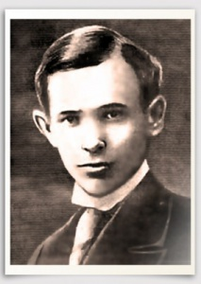
Матур һындар Матур һындар, матур ҡыҙҙар, матур сыңдар, Әйткән саҡта, исемегеҙ матур сыңлар. Һеҙҙе күреп, йәмгә сумып, киттем иреп, Аҡылһыҙҙар, аҡылһыҙ, тип баҡырһындар. Ҡарап ҡарайыҡ: аҡыллылар нишләр икән, Бар аҡылды көрәшергә саҡырһындар, Ҡарап ҡарайыҡ: бер һылыуҙы еңер микән, Сихри күҙҙән сихри уҡтар атылһындар…

Slide 23
Бабич өнө
Ай нурына манып, йырҙар теҙҙем. Халҡым өсөн, тинем, яҙғаным. Нур өләшеп ҡараңғыла ҡалдым, Мин бисара – Шәйехзадамын. Дан татыным. Уртаһында булдым Ел-дауылдың, бәлә-ҡазаның. Илем өсөн ҡаныма сәсәп ауҙым, Үкенмәйем, Шәйехзадамын.
М. Кәрим
Шайхзада Бабич автор многих героических стихов, зовущих к борьбе за свободу и независимость - «Башкортостан»,
«Нежданно», «Салават-батыр», «Раскрой глаза!» и других.
В девятнадцатилетнем возрасте Бабич пишет стихотворение «Для народа», в котором навсегда присягает своему народу:
Клянусь своей юной порой золотою
И кровью живою, и сердцем клянусь
Коль в мире крутом я чего-нибудь стою,
Я буду с народом! С ним прахом сольюсь!

Slide 24
Башҡортостан Башҡортостан – гөлбостан, Сөнбөлөстан, нурбостан, Шунда тыуған, шунда үҫкән Башҡорт атлы арыҫлан! Башҡортостан баҡсаһы — Арыҫландар торган ер; Арыҫландар бабаһы — Ҡаһармандар йөрөгән ер…
Бабич, Ш. Халҡым өсөн : [шиғырҙар] / Ш. Бабич. – Өфө : Китап, 2005. – 163 б.

Slide 25
Бабич өнө
Ай нурына манып, йырҙар теҙҙем. Халҡым өсөн, тинем, яҙғаным. Нур өләшеп ҡараңғыла ҡалдым, Мин бисара – Шәйехзадамын. Дан татыным. Уртаһында булдым Ел-дауылдың, бәлә-ҡазаның. Илем өсөн ҡаныма сәсәп ауҙым, Үкенмәйем, Шәйехзадамын.
М. Кәрим
Произведения Шайхзады Бабича занимают выдающееся место не только в литературе начала двадцатого века, но и всей истории башкирской поэзии. Его творческий путь продолжался менее десяти лет, произведения поэта публиковались в печати в течение всего четырех – пяти лет.
Но и за столь короткий творческий путь его стихи, баллады, эпиграммы, фельетоны, сценическая деятельность стали историческим событием в духовной жизни народа.

Slide 26
Бабич, Ш. М. Весенняя песнь : стихи, проза / Ш. М. Бабич; [пер. с башк. Г. Г. Шафикова; худож. И. Бабичев]. – Уфа : Китап, 2015. – 296 с.: ил., портр.
Бабич, Ш. Весенняя песнь : Поэзия. Проза / Ш. Бабич ; пер. с баш. Г. Шафикова. – Уфа : Китап, 1995. – 304 с.: портр.

Slide 27
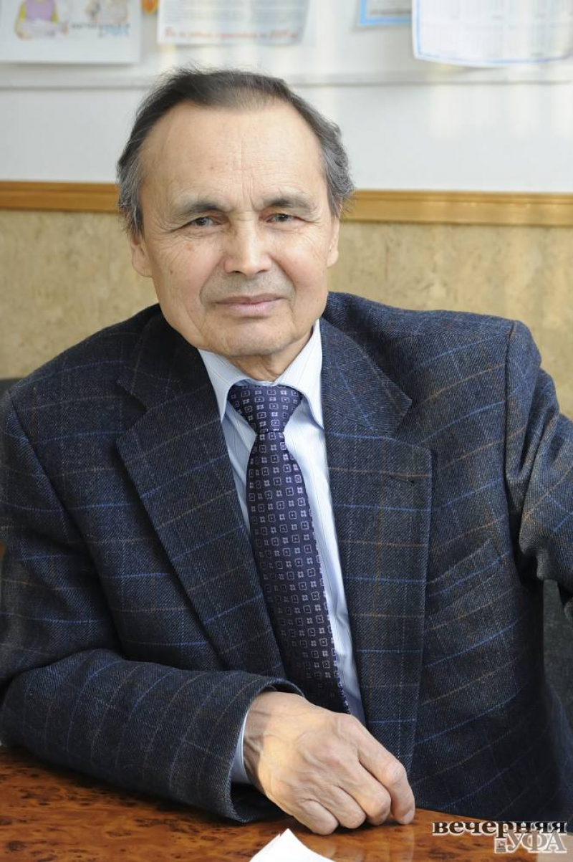
Шәйехзада Бабичҡа
Килдек һинең эҙҙәреңде юллап,
Эҙҙәреңә баҫып үтергә.
Үтергә лә
Оло рухың менән
Ғүмереңә башты эйергә.
Ғүмереңә башты эйергә, тим…
Ә һин егерме дүрт йәшеңдә
Ирек өсөн,
Азат йырың өсөн
Атылғанһың ерҙә йәшендәй…
Ҡәҙим Аралбай

Slide 28
Замандары үҙгәрһә лә күпме генә,
Алғы сафта, һин әле лә беҙҙең менән!..
Күтәрәһең көрәш сәмен, йыр-моң йәмен, !
Ирек тәмен бәҫле, нурлы һүҙең менән,
Рухың менән, төҫ ташламаҫ йөҙөң менән!
Улы ла һин, боло ла һин башҡортомдоң!..
Рауил Ниғмәтуллин

Slide 29
Бабичҡа Шиғырҙарың «кейеп» ҡараным мин, Шиғриәтең йәнем яуланы. Ғәййәр рухың бик килешеп китте, Мөхәббәтле моңоң арбаны. Көлә-көлә шиғыр ятланым мин, Илай-илай шиғыр һөйләнем. Йән ҡылдарын мандолина итеп, Шул дәүерҙең көйөн көйләнем… Лариса Абдуллина

Slide 30
Бабич
Шағирҙың үлеме бармы ни — Күрәбеҙ: итә бит тантана; Тик халҡым тип янған йәненән Бөгөн дә туҡтауһыҙ ҡан тама. Еремдең яҙмышы дауыллы, Көрәштең күренмәй аҙағы. Бергәләп киләләр һәр осор Халыҡтың шатлығы, ғазабы…
Ирек Кинйәбулатов

Slide 31
Халыҡ шағиры – халыҡ хәтерендә : әҙәби-тәнҡит мәҡәләләр, сығыштар, докладтар.
– Өфө : Китап, 1996. – 128 б.

Slide 32
Шәйехзада Бабичҡа Кипмәгәндәр әле күҙ йәштәрең, Мәңге кипмәҫ инде ул йәштәр. Шиғриәттә ынйы кеүек балҡып, Күҙ йәштәрең һинең гел йәшәр. Мин уларҙа күрәм халҡыбыҙҙың Урау юлын, ауыр көрәшен. Шәйехзада Бабич... Һин бит үҙең Тарих биттәренә башҡортомдоң Битенән тамған ҡанлы күҙ йәше.
Рауил Бикбаев
Бикбаев, Р. Т. Шәйхзада Бабич : тормошо һәм ижады / Р. Т. Бикбаев. – Өфө : Китап, 1981. – 320 б.

Slide 33
Бабич үҙенең янып йәшәүе һәм ижад итеүе менән генә түгел, азатлыҡ яулау юлында һәләк булыуы менән дә күптәрҙең күҙен асып китте; көрәштең еңел булмаясағын, мәкерҙең, яуызлыҡ­тың, хыянаттың аҙым һайын аңдып торасағын иҫкәртеп китте, тыуған милләтен уяулыҡҡа, берҙәмлеккә саҡырып китте...
Рауил Бикбаев
Шәйехзада Бабич хаҡында иҫтәлектәр / [төҙ. Р. Бикбаев]. – Өфө : Китап, 1994. – 368 б.

Slide 34
...На горы взойду ль
под березовый гул -
Мой край лучезарен и светел.
На нищий взгляну ли башкирский
аул -
Обдаст меня тлением смерти...
...И чую надежды и счастья напев.
Далек он... Но не за горами!
И вера восходит, смиряя свой гнев,
И сердце вскипает, как пламя.
«Это стихотворение - одно из лучших не только в творчестве поэта, но и во всей башкирской лирике», - пишет Равиль Бикбаев в своей книге «Шайхзада Бабич».
Бикбаев, Р. Т. Шайхзада Бабич : Жизнь и творчество / Р. Т. Бикбаев. – Уфа : Китап, 1995. – 304 с. : ил., портр.

Slide 35
В новой книге Р.Бикбаев вновь возвращается к изучению жизни и творчества башкирского поэта Шайхзада Бабича, трагически погибшего в годы Гражданской войны. Подробно описывается среда, в которой формировался поэтический дар и закалялся характер поэта.
Бикбаев, Р. Т. Шайхзада Бабич: жизнь и творчество / Р. Т. Бикбаев. – Уфа : Китап, 2020. – 224 с.

Slide 36
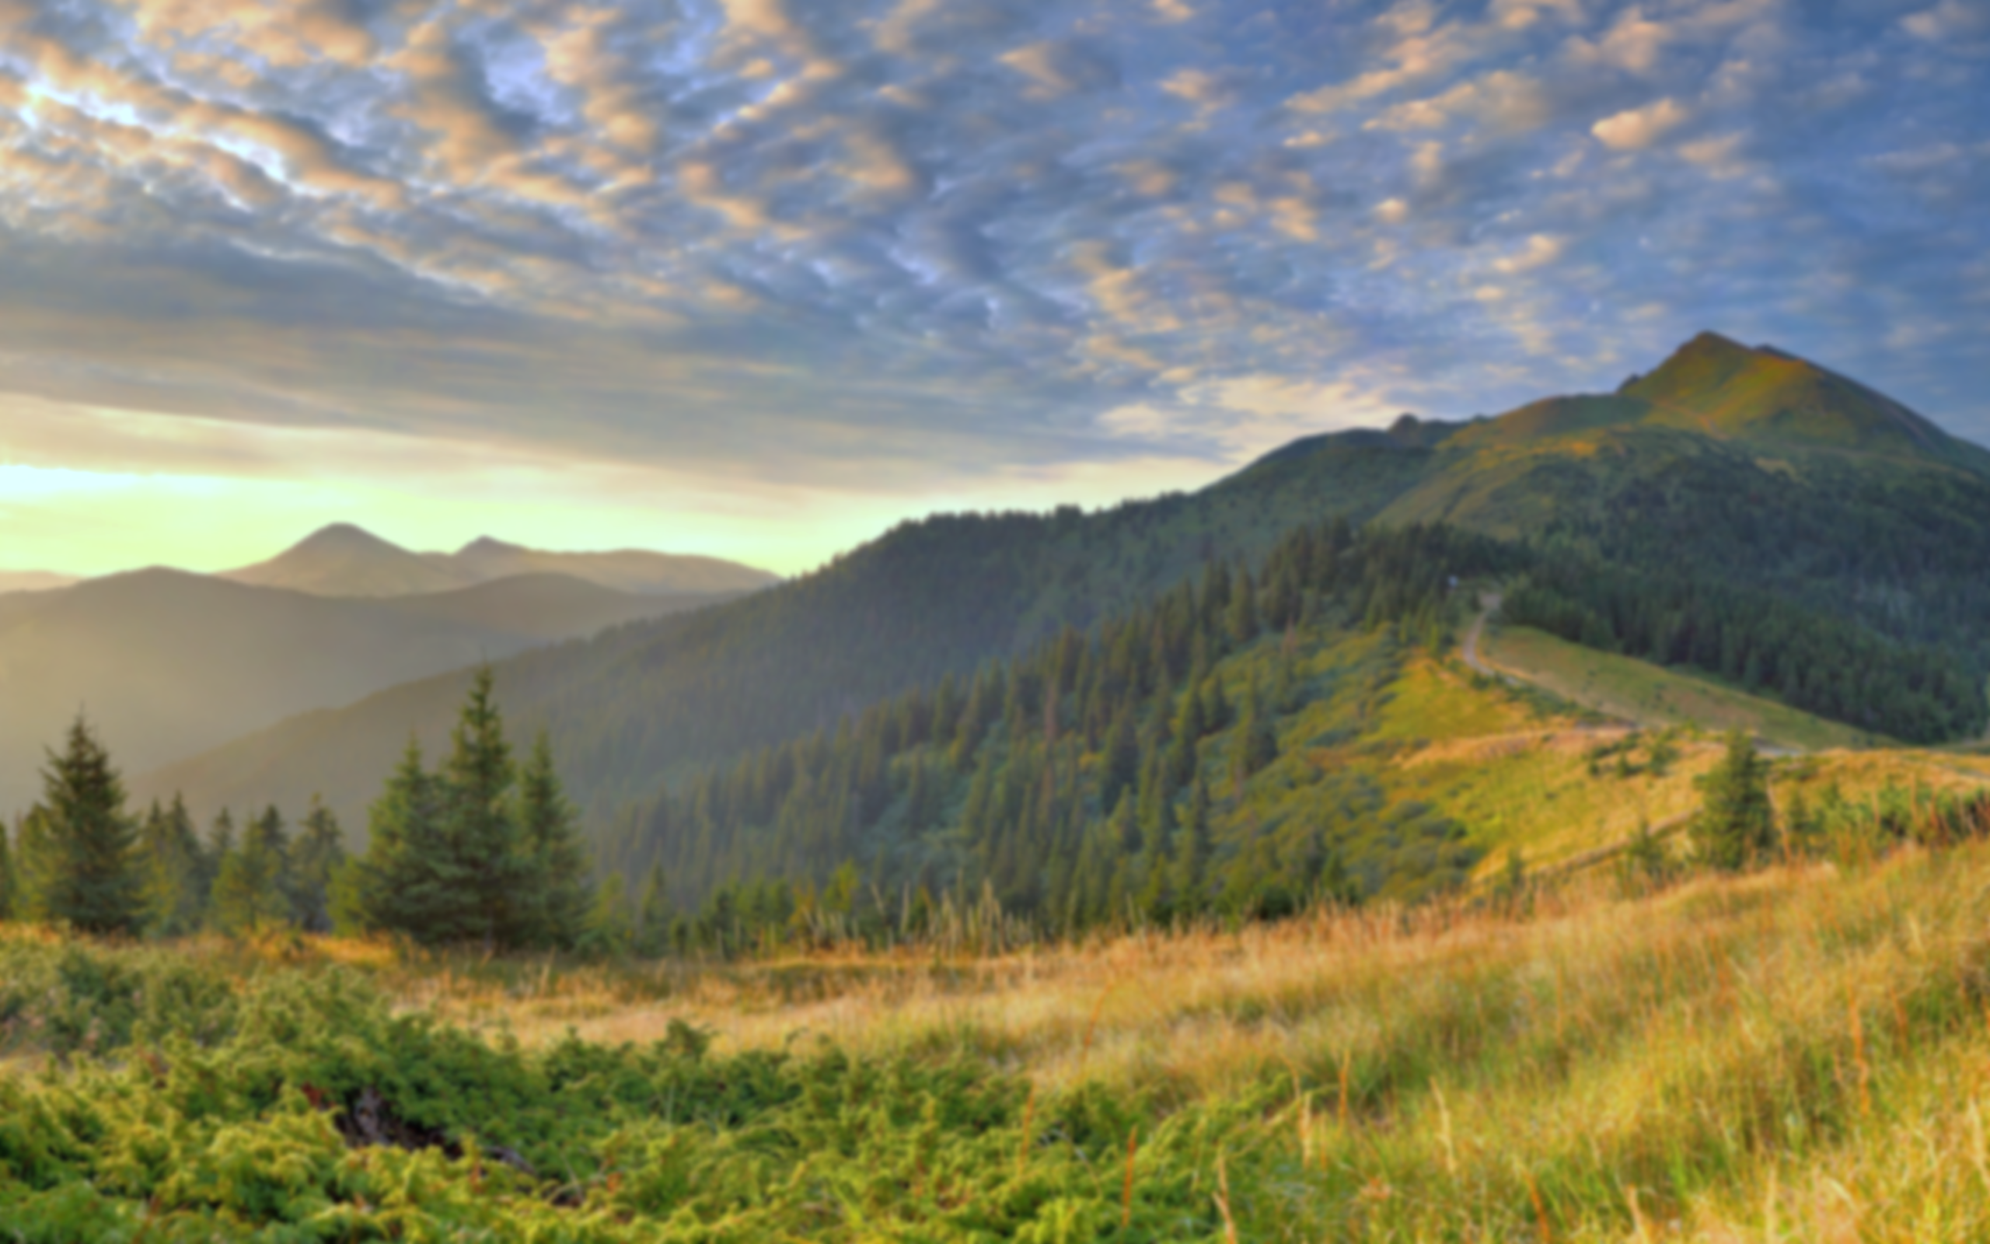
Память

Slide 37
Бабич өнө
Ай нурына манып, йырҙар теҙҙем. Халҡым өсөн, тинем, яҙғаным. Нур өләшеп ҡараңғыла ҡалдым, Мин бисара – Шәйехзадамын. Дан татыным. Уртаһында булдым Ел-дауылдың, бәлә-ҡазаның. Илем өсөн ҡаныма сәсәп ауҙым, Үкенмәйем, Шәйехзадамын.
М. Кәрим
В 1993 году режиссёр Малик Якшимбетов снял документальный фильм «На камне кровь моя густая», посвященный Шайхзаде Бабичу.
Школе д. Асяново Дюртюлинского района и башкирской гимназии с. Зилаир Зилаирского района присвоено имя Шайхзады Бабича.
Установлены мемориальные доски с именем Шайхзады Бабича на здании медресе «Галия» г.Уфе и здании с. Зилаир.
Улицы многих населённых пунктов Башкортостана носят имя
Шайхзады Бабича.
В 2017 году режиссёр Булат Юсупов снял художественный фильм «Бабич» о великом башкирском поэте и общественно-политическом деятеле Шайхзаде Бабиче.
В фильме роль поэта исполнил актёр Молодежного театра
им. М. Карима Ильгиз Тагиров.

Slide 38
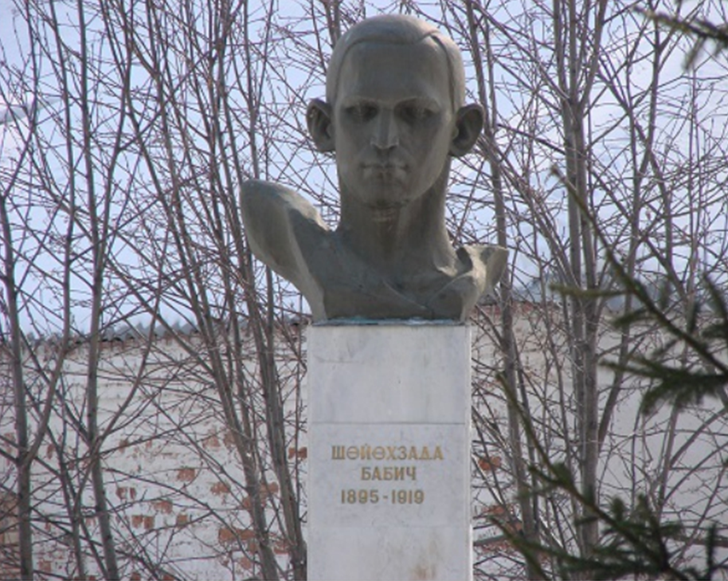
Бюсты поэта установлены в Асяново Дюртюлинском районе, г.Сибае, с.Зилаире и в родовом селении Бабичевых дер.Кигазытамаково Мишкинском районе Башкортостана.

Slide 39
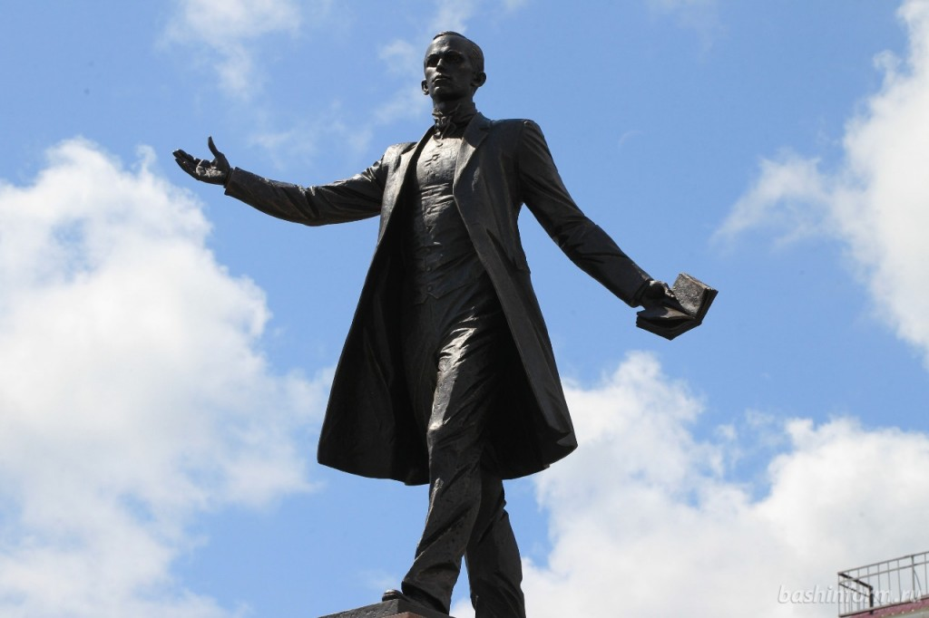
28 июня 2019 году
в г.Уфе открыли памятник башкирскому поэту и общественному деятелю Шайхзаде Бабичу

Slide 40
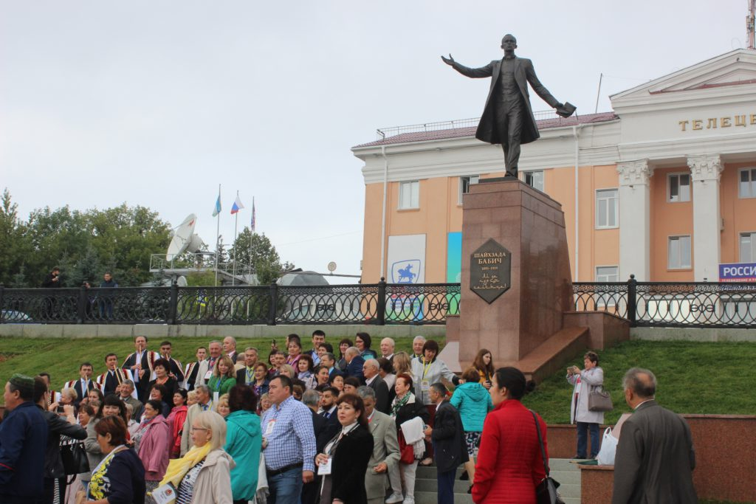

Slide 41
На родине поэта – д. Асяново Дюртюлинском районе,
в 1995 году был открыт музей Шайхзады Бабича.

Slide 42
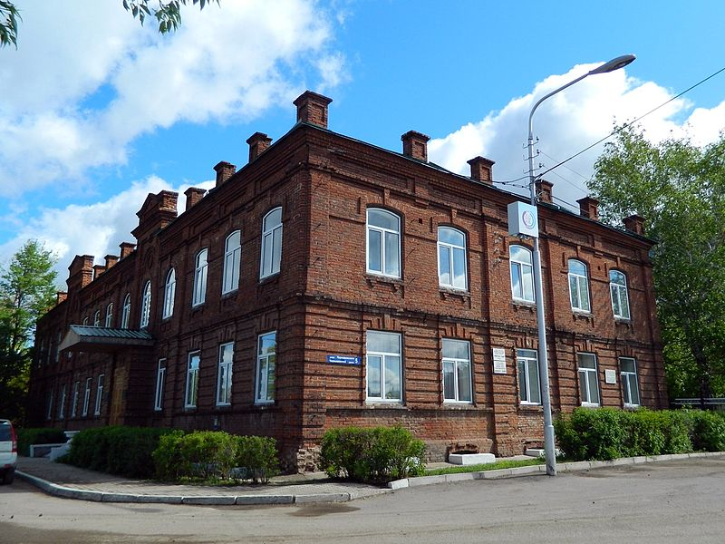
В 1911 – 1916 гг. поэт учился в медресе «Галия» в г. Уфе.

Slide 43
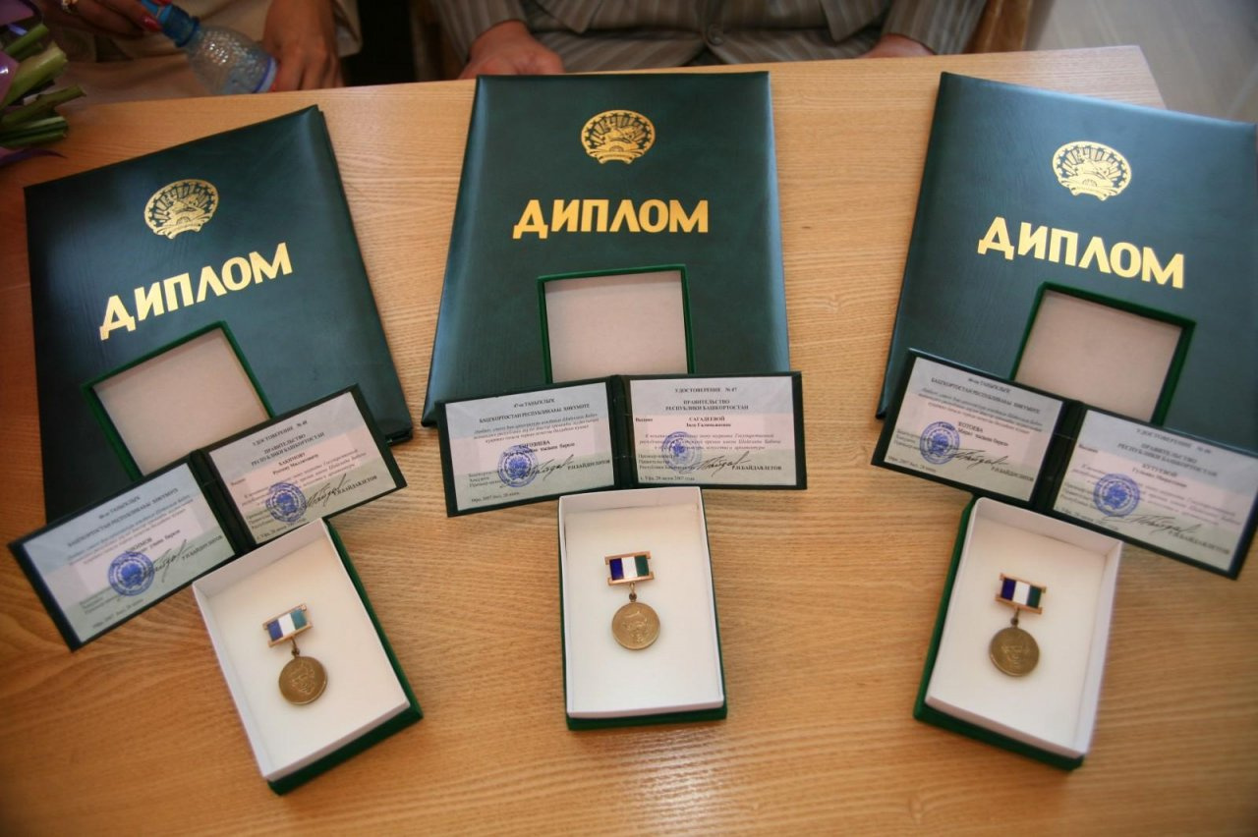
В 1995 году Правительство Республики Башкортостан учредило Государственную молодёжную премию имени Шайхзады Бабича.

Slide 44
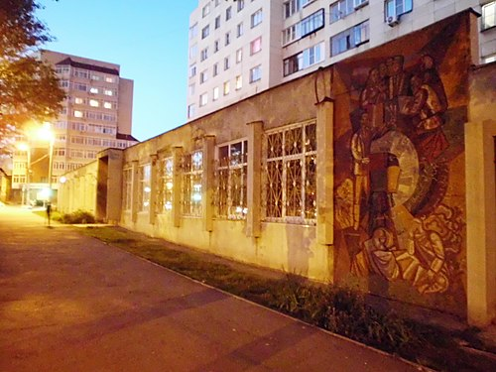
В г. Челябинске располагается
библиотека башкирской и татарской литературы имени Ш. Бабича

